Slide 1
«МНОГОПОЛЬЗОВАТЕЛЬСКАЯ 2D ОНЛАЙН ИГРА С КЛИЕНТ-СЕРВЕРНОЙ АРХИТЕКТУРОЙ»
Государственное бюджетное общеобразовательное учреждение города Москвы «Школа № 2065»
Участники:
Ученик 8 «П» класса ГБОУ Школа №2065 Леонов Ярослав Александрович
Ученик 8 «Б» класса ГБОУ Школа № 2065 Мацнев Илья Антонович
Руководители:
Педагог ГБОУ Школа № 2065 Кирсанов Максим Григорьевич
Педагог ГБОУ Школа № 2065 Амбеталь Андрей Игоревич

Slide 2
Введение и актуальность проектной работы
Мы живем в XXI веке – веке компьютерных технологий. Сейчас востребованными сферами являются разработчики приложений и игр. Одним из простых и современных языков является Python.
Язык «Go» известен своей простотой, высокой производительностью и эффективностью, что делает его идеальным для создания веб-сервисов, серверных приложений и облачной инфраструктуры.
Мы разработали игру «League of adventures» на языках «python» для клиента и «Go» для сервера, с использованием python библиотек «pygame», «websocket», «pytmx»; а также с использованием пользовательской библиотеки golang «gorilla/websocket» для соединения сервера с клиентами.

Slide 3
Новизна, цель и задачи проектной работы
Цель: Разработать прототип многопользовательской онлайн 2D-игры на «python» с клиент-серверной архитектурой, демонстрирующий реализацию сетевого взаимодействия в реальном времени, управление игровым состоянием на сервере и отзывчивый графический интерфейс в клиенте.
Задачи:
Изучение теоретической литературы;
Разработка алгоритма работы игры;
Написание кода игры;
Создание tmx-карты;
Генерация картинок в нейронных сетях.
Новизна: Новизна проектной работы заключается в исследовании и реализации клиент-серверной архитектуры, где высокопроизводительный сервер реального времени, написанный на языке «Go» взаимодействует с быстрым для прототипирования клиентом на языке «python».

Slide 4
Новизна, цель и задачи проектной работы
Цель: Разработать прототип многопользовательской онлайн 2D-игры на «python» с клиент-серверной архитектурой, демонстрирующий реализацию сетевого взаимодействия в реальном времени, управление игровым состоянием на сервере и отзывчивый графический интерфейс в клиенте.
Задачи:
Изучение теоретической литературы;
Разработка алгоритма работы игры;
Написание кода игры;
Создание tmx-карты;
Генерация картинок в нейронных сетях.
Новизна: Новизна проектной работы заключается в исследовании и реализации клиент-серверной архитектуры, где высокопроизводительный сервер реального времени, написанный на языке «Go» взаимодействует с быстрым для прототипирования клиентом на языке «python».

Slide 5
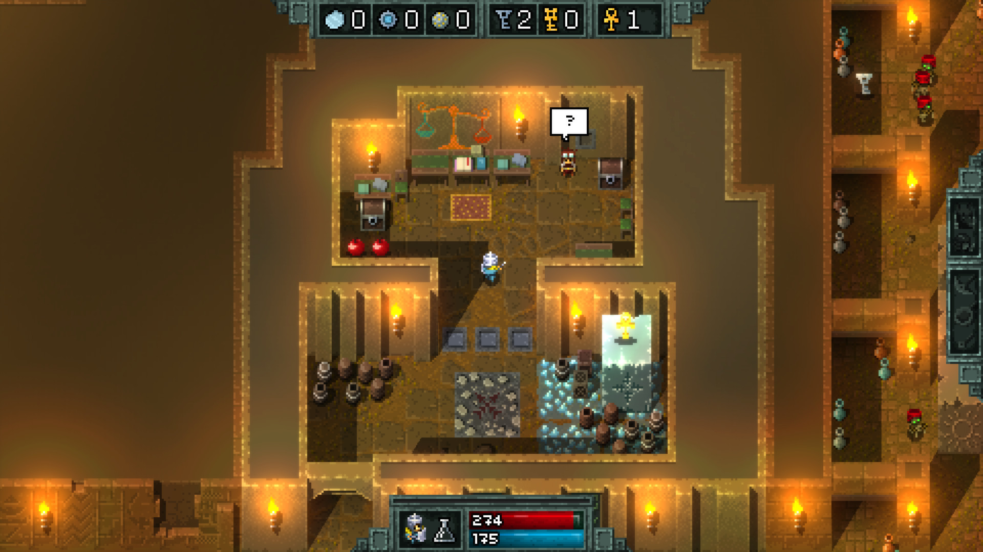
Обзор существующих аналогов
Один из аналогов нашего проекта – игра «Hammerwatch» [1]. Она представляет собой динамичный экшен в жанре экшен-РПГ. Игрокам предстоит исследовать мрачные подземелья, состоящие из множества комнат и уровней. В процессе прохождения игроки собирают золото и ресурсы, которые можно тратить на улучшение характеристик персонажа, покупку зелий и специальных предметов. Особенностью Hammerwatch является кооперативный мультиплеер, поддерживающий до четырех игроков одновременно.
Рисунок 1 – интерфейс игры «Hammerwatch»

Slide 6
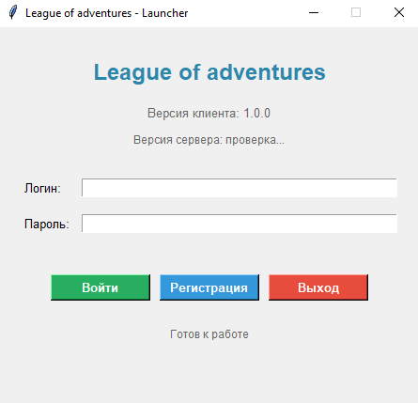
Структура игры
Наш проект состоит из трех основных компонентов:
Лаунчер;
Клиент;
Сервер.
Лаунчер – это отдельное приложение, которое включает в себя регистрацию и вход с проверкой в базе данных, автоматическую проверку при каждом запуске, загрузку новых версий с прогресс-баром и отображением статуса, безопасную передачу токена авторизации в игру и запуск игры с правильными параметрами подключения
Рисунок 4 – лаунчер игры

Slide 7
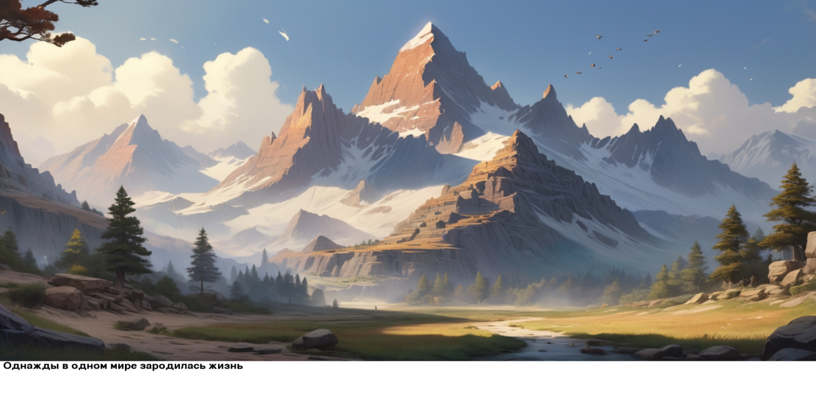
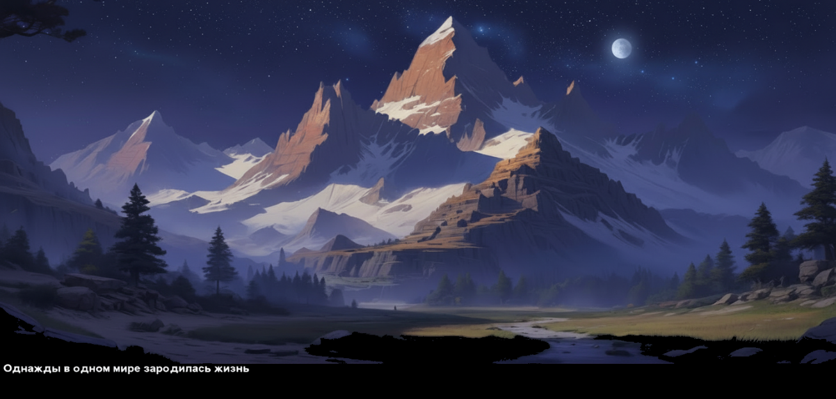
Мир и графика игры
Сюжет игры повествует об одиноком путнике, который путешествует по миру, помогает страждущим и защищает слабых, сражаясь с различным злом, которое наполняет темные леса и пещеры.
Графика игры подготовлена с помощью нейросетевых сервисов для генерации изображений, таких как Leonardo.Ai [2] и Fusion Brain. Такой подход к созданию изображений позволил сильно упростить процесс разработки и отказаться от необходимости в отдельном художнике.
Также в игре представлена tmx-карта, созданная нами.
Рисунок 5 – пейзаж из мира игры в светлой теме
Рисунок 6 – пейзаж из мира игры
в тёмной теме

Slide 8
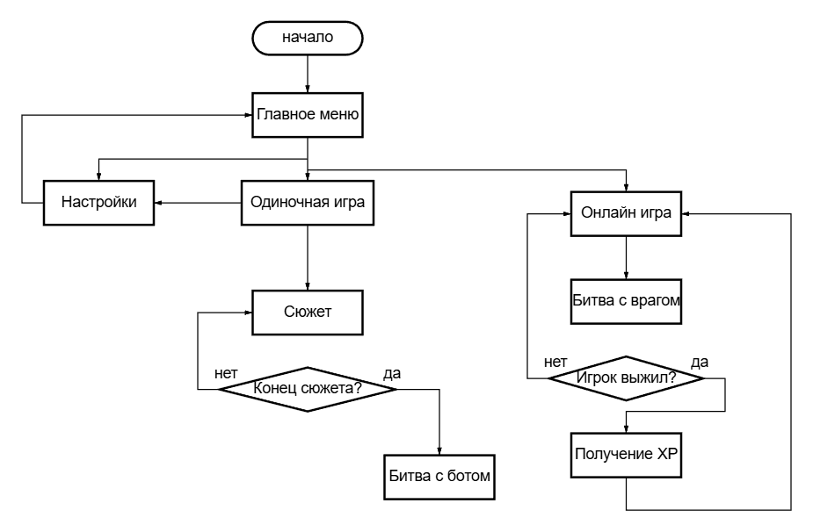
Алгоритм работы игры
Рисунок 2 – блок-схема алгоритма работы игры

Slide 9

Заключение
В результате проделанной работы была разработана полноценная 2d онлайн игра с системой битв, сюжетом и изображениями. Также в игре можно открыть настройки как в меню, так и во время игры.
Нами были получены знания по игровой разработке в небольшой команде, а так же мы получили большой опыт в работе с нейросетями. Полученные навыки программирования позволят нам дальше развивать свой продукт и создавать новые увлекательные игры.
Рисунок 7 – QR-код на репозиторий Github

Slide 10
Дальнейшее развитие проекта
В будущем планируем продолжить разработку нашей игры. Также планируется добавить систему миссий и заданий, выполняя которые игрок будет получать игровую валюту, которую сможет обменять на улучшенную броню или оружие.

Slide 11
Список литературы
Leonardo.ai: нейросеть для генерации изображений искусственным интеллектом. – URL: https://leonardo.ai/ (дата обращения: 23.01.2026).
Pygame: набор модулей Python для программирования видеоигр: офиц. сайт. – URL: https://www.pygame.org/ (дата обращения: 30.09.2025).
GigaChat: мультимодальная нейросеть от Сбера: офиц. сайт. – URL: https://giga.chat/ (дата обращения: 01.02.2026).

Slide 12
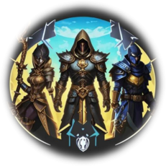
Спасибо за внимание

